Slide 1
Seminar BAB 3-4
PEMBANGUNAN APLIKASI PENGOLAHAN FORMAT DATA BORANG AKREDITASI DI UNIVERSITAS NASIONAL PASIM BANDUNG
Disusun Oleh : dasiah
Frida Nurhidayati
Teguh prabowo leksono

Slide 2
PoinT PERSENTASE
Metode Perancangan Sistem
Use Case Diagram
Use Case Spesification
Activity Diagram
Sequence Diagram
Class Diagram
Perancangan Basis data
Analisis Sistem
Analisis Sistem yang sedang berjalan
Analisis Kelemahan Sistem yang berjalan
Analisis Kebutuhan Sistem
Analisis Kebutuhan Fungsional
Analisis Kebutuhan Non-Fungsional
        Analisis Kebutuhan Perangkat Keras / Hardware
        Analisis Kebutuhan Perangkat Lunak / Software

Slide 3
Analisis Sistem yang sedang berjalan
Flowmap prosedur pengisian data borang akreditasi

Slide 4
Analisis Kelemahan Sistem yang berjalan
Kelemahan sistem lama
Kelemahan sistem lama | Sistem yang akan diajukan :
Tim penyusun borang akreditasi mengalami kesulitan ketika meminta data yang dibutuhkan ke setiap bagian karena data yang diminta terkadang tidak segera di berikan ataupun pada saat meminta data tersebut petugas yang bertanggung jawab di bagian itu tidak ada. | Aplikasi dapat melakukan integrasi dengan aplikasi lain seperti aplikasi akademik, aplikasi perpustakaan, aplikasi kepegawaian, aplikasi keuangan, dan aplikasi logistik untuk mendapatkan data kebutuhan borang akreditasi tanpa harus meminta terlebih dahulu kepada petugas yang bersangkutan.

Slide 5
Analisis Kelemahan Sistem yang berjalan
Information
Kelemahan sistem lama : | Sistem yang akan diajukan :
Terkadang informasi yang didapatkan tidak sesuai ataupun kurang lengkap. | Aplikasi terhubung ke setiap database aplikasi pendukung sehingga keakuratan dan kelengkapan informasi akan terjaga.

Slide 6
Analisis Kelemahan Sistem yang berjalan
Economic
Kelemahan sistem lama : | Sistem yang akan diajukan :
- | -
Pada sistem ini, bagian economic bukan menjadi salah satu hal yang utama
sehingga tidak dilakukan analisis pada bagian ini.

Slide 7
Analisis Kelemahan Sistem yang berjalan
Control
Kelemahan sistem lama : | Sistem yang akan diajukan :
Tidak ada keamanan dalam penyimpanan data, sehingga bisa saja ada pihak lain selain Tim penyusun borang yang dapat mengakses data tersebut. Sementara dalam hal kontrol, penyusun borang bisa mendapatkan data mahasiswa dari bagian akademik maupun dari bagian Forlap, dan terkadang data tersebut berbeda sehingga membingunkan penyusun borang dalam melakukan pengisian format data borang. | Aplikasi dilengkapi dengan username dan password, sehingga hanya penyusun borang saja yang mempunyai hak untuk mengakses aplikasi tersebut. Aplikasi terhubung dengan database dari aplikasi akademik sehingga data yang di dapat merupakan data yang akurat.

Slide 8
Analisis Kelemahan Sistem yang berjalan
Efficiency
Kelemahan sistem lama : | Sistem yang akan diajukan :
Karena ada data yang tidak lengkap, penyusun borang harus meminta data tersebut berkali-kali sampai data itu lengkap. Hal ini dirasakan kurang efisien dalam pemanfaatan waktunya. | Untuk mendapatkan data yang lengkap, aplikasi dapat segera melakukan integrasi ke setiap database aplikasi yang terkait dengan kebutuhan data borang akreditasi tanpa membutuhkan waktu lama.

Slide 9
Analisis Kelemahan Sistem yang berjalan
Service
Kelemahan sistem lama: | Sistem yang diajukan:
Untuk mendapatkan data tersebut tergantung ada atau tidaknya petugas dari setiap bagian dan terkadang data tersebut lama di dapatkannya. | Aplikasi dapat mengakses database aplikasi akademik, aplikasi kepegawaian, aplikasi keuangan, dan aplikasi logistik tanpa harus ada atau tidaknya petugas yang bersangkutan.

Slide 10
Analisis kebutuhan fungsional
1. Penyusun Borang
Aplikasi ini terintegrasi dengan aplikasi lain seperti aplikasi akademik, aplikasi HRD (kepegawaian), aplikasi perpustakaan, aplikasi keuangan, dan aplikasi logistik.
Aplikasi tersebut akan mendapatkan data yang dibutuhkan dalam proses pengisian borang akreditasi dari aplikasi yang terintegrasi.
Aplikasi dapat menyajikan format data yang sesuai dengan borang akreditasi.
Aplikasi menyediakan fitur ubah dan hapus apabila ada data yang tidak sesuai.
2. Admin
Aplikasi menyediakan fitur olah data fakultas seperti tambah, ubah, dan hapus data
Aplikasi menyediakan fitur tambah user untuk menambah user.

Slide 11
Analisis Kebutuhan Perangkat Keras
Minimal menggunakan Sistem Operasi Windows 7
RAM 1 GB atau yang lebih tinggi
Minimal menggunakan processor Intel Core i3
Mozilla Firefox versi 57.0.2.

Slide 12
Analisis Kebutuhan Perangkat Lunak
Sublime Text 3 sebagai software pembangun aplikasi.
RESTfull APIs sebagai web service
Apache Tomcat sebagai web server
MySQl sebagai databasae
Mozilla Firefox sebagai web browser

Slide 13
Use Case Diagram

Slide 14
Activity Diagram
Login

Slide 15
Activity Diagram
Kelola Data Fakultas

Slide 16
Activity Diagram
Kelola Data Program Studi

Slide 17
Activity Diagram
Kelola Data User

Slide 18
Activity Diagram
Kelola Data Borang Akreditasi

Slide 19
Activity Diagram
Tambah Data

Slide 20
Activity Diagram
Ubah data

Slide 21
Activity Diagram
Hapus data

Slide 22
Activity Diagram
Tambah data borang

Slide 23
Activity Diagram
Export data borang

Slide 24
Sequence Diagram
Login

Slide 25
Sequence Diagram
Tambah Data Fakultas

Slide 26
Sequence Diagram
Ubah Data Fakultas

Slide 27
Sequence Diagram
Hapus Data Fakultas

Slide 28
Sequence Diagram
Ubah Data Program Studi

Slide 29
Sequence Diagram
Hapus Data Program Studi

Slide 30
Sequence Diagram
Tambah Data User

Slide 31
Sequence Diagram
Hapus Data User

Slide 32
Sequence Diagram
Tambah Data Borang (Ambil Data)

Slide 33
Sequence Diagram
Ubah Data Borang

Slide 34
Sequence Diagram
Hapus Data Borang

Slide 35
Sequence Diagram
Export Data

Slide 36
Sequence Diagram
Export Data

Slide 37
Class diagram

Slide 38
Perancangan basis data
Relasi basis data
Db_Perpustakaan
Db_Keuangan
Db_HRD
Db_akademik
Db_Logistik
Db_Borang

Slide 39
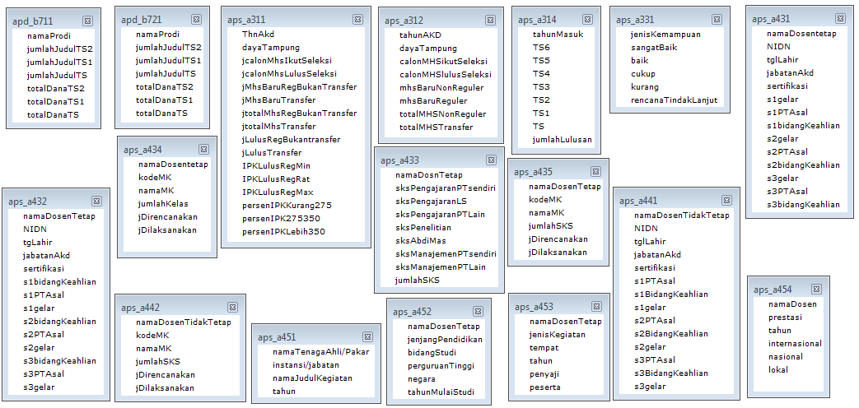
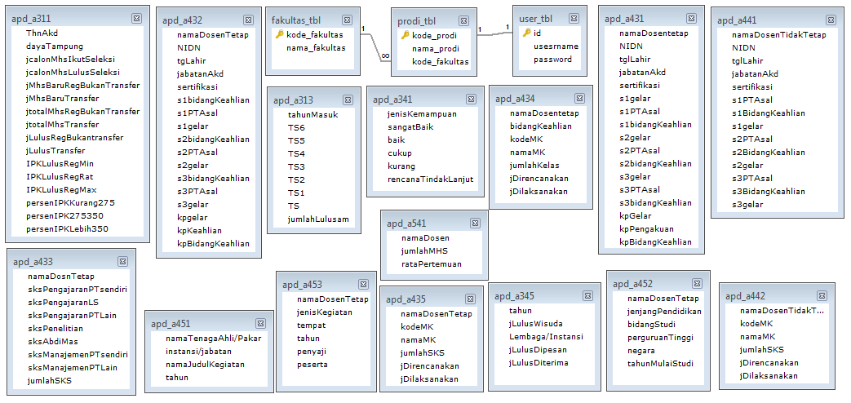
Perancangan basis data
Skema tabel

Slide 40
